Slide 1
শুভেচ্ছা

Slide 2
শিক্ষক পরিচিতি
মোঃ জহুরুল ইসলাম
সহকারি শিক্ষক (আইসিটি)
খোট্টাপাড়া ইসলামিয়া আলিম মাদ্রাসা
সাপাহার, নওগাঁ।
মোবাইল নম্বরঃ ০১৭৩৪৬৫২০৮০।
zohurul2017@gmail.com

Slide 3
পাঠ পরিচিতি
বিষয়ঃ বাংলাদেশ ও বিশ্ব পরিচয়
শ্রেণি : অষ্টম
অধ্যায়ঃ ৩
মোট শিক্ষার্থীঃ ৩৮ জন
সময়ঃ ৪০ মিনিট
তাং১৬/০২/20২০।

Slide 4
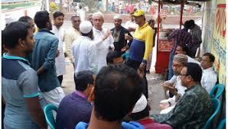
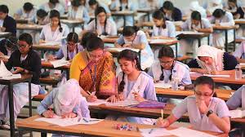
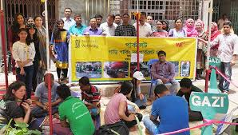
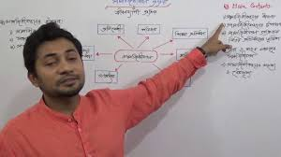
নিচের ছবিগুলো লক্ষ কর

Slide 5
পাঠ শিরোনাম
সামাজিকীকরণে বিভিন্ন প্রতিষ্ঠানের প্রভাব

Slide 6
শিখন ফল
এই পাঠ শেষে শিক্ষার্থীরা-
সামাজিক উন্নয়ন কী বলতে পারবে?
অন্য সংস্কৃতি ধারা নিজ সংস্কৃতিতের বিবরণ দিতে পারবে?
সামাজিকীকরনের বিভিন্ন প্রতিষ্ঠানের ধারনা লাভ করতে পারবে।

Slide 7
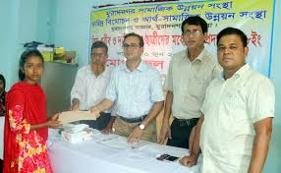
একক কাজ এর ক্লু

Slide 8
একক কাজ
৫মিনিট
১। সামাজিক উন্নয়ন কী ?

Slide 9
একক কাজের সমাধান
সামাজিক উন্নয়ন হলো এজ ধরনের সামাজিক পরিবর্তন।

Slide 10
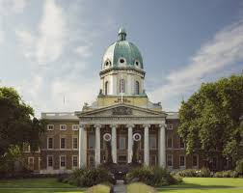
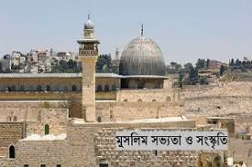
জোড়ায় কাজ এর ক্লু

Slide 11
জোড়ায় কাজ
৫মিনিট
অন্য সংস্কৃতি ধারা নিজ সংস্কৃতিতের বিবরণ ব্যাখ্যা করো।

Slide 12
জোড়ায় কাজের সমাধান
অন্য সংস্কৃতি দ্বারা নিজ সংস্কৃতি আয়ও করাকে সাংস্কৃতায়ন বলে। সাংস্কৃতায়ন হলো একটি প্রক্রিয়া। মূলত নিজ সংস্কৃতিকে অক্ষুণ্ন রেখে অন্যকোনো সাংস্কৃতিক উপাদানকে নিজ সংস্কৃতি সাথে আত্নস্থ করার প্রক্রিয়াকে সাংস্কৃতায়ন বলা। আমাদের দেশ বহুবার বহিরাগত শাসক দ্বারা শাসিত হওয়ার এখানে সাংস্কৃতায়ন প্রবল।

Slide 13
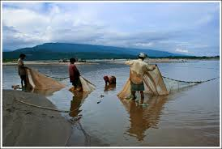
দলীয় কাজ এর ক্লু

Slide 14
দলীয় কাজ
১০ মিনিট
সামাজিকীকরনের বিভিন্ন প্রতিষ্ঠানের ধারন বর্ণনা করো?

Slide 15
দলীয় কাজ এর সমাধান
সমাজ তার শিক্ষা প্রতিষ্ঠানের মাধ্যমে শিশু-কিশোরদের সংস্কৃতি সম্পর্কে জ্ঞানদান করে। গণমাধ্যম : সামাজিকীকরণের মন্তব্য : বিবৃত আলোচনাকে বিচার ও বিশ্লেষণ করে আমরা বলতে পারি, সামাজিকীকরণের বাহন হিসেবে পরিবার, খেলার সঙ্গী, ধর্ম, শিক্ষা প্রতিষ্ঠান মুখ্য ভূমিকা পালন করে।

Slide 16
মূলায়ন
১। কো প্রক্রিয়ার মাধ্যমে সংশ্লিষ্ট ব্যক্তি এবং গোষ্ঠী অণ্যের সংস্কৃতি আয়ত্ত করে ?
ক. সাংস্কৃতিক আত্তীকরণ
খ . সাংস্কৃতিক আদর্শ
গ. সাংস্কৃতিক ব্যাপ্তি
ঘ. সাংস্কৃতায়ন
২। কোন টি সাংস্কৃতি আদর্শের উদাহরণ?
ক. মূল্যবোধ
খ . ভাষা
গ.তথ্যপ্রযুক্তি
ঘ . ধর্মবিশ্বাস

Slide 17
বাড়ীর কাজ
বাংলাদেশে সাংস্কৃতি বিপ্লব সাধিত হয়েছে কোনটির মাধ্যমে তা লিখে নিয়ে আসবে।

Slide 18
ধন্যবাদ

